Slide 1
Thứ hai ngày 9 tháng 12 năm 2024
Tiếng Việt
Đọc: Tiếng rao đêm ( tiết 1)

Slide 2
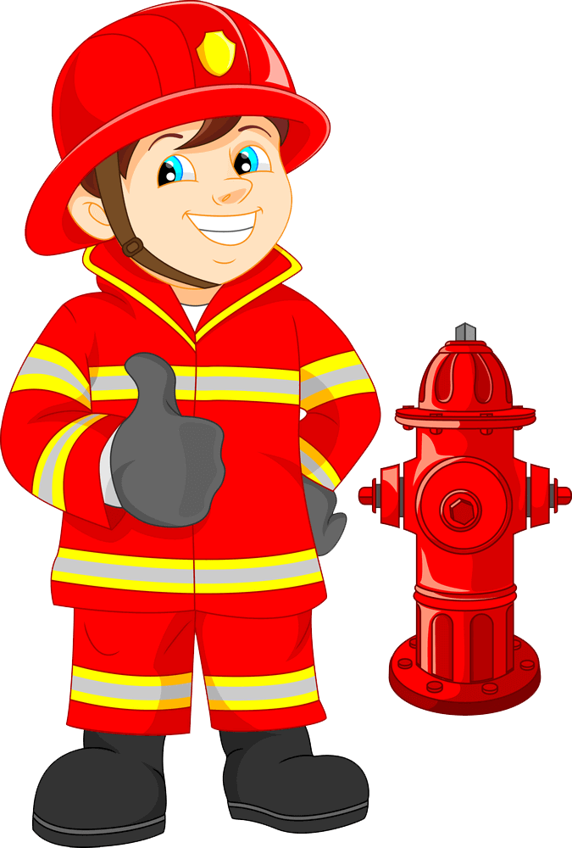


Slide 3


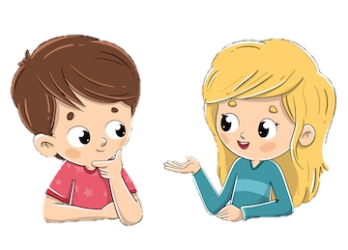
Kể về một việc làm của bạn bè, người thân,... để giúp đỡ người có hoàn cảnh khó khăn mà em biết.
Nội dung việc làm
CHIA SẺ
NHÓM ĐÔI
CHIA SẺ
NHÓM ĐÔI
Thời gian, địa điểm
Người thực hiện

Slide 4
Tiếng rao đêm

Slide 5
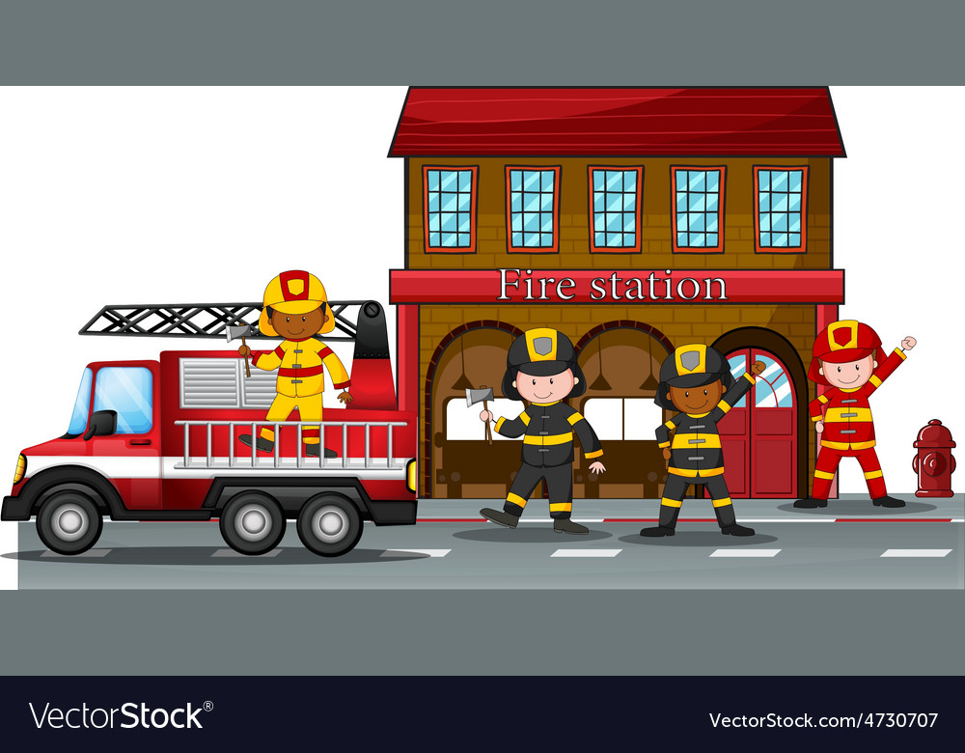
Hiện nay có một đám cháy rất lớn nhưng tụi anh chưa tìm hết dụng cụ để chữa cháy, các em hãy giúp tụi anh nhé !
Chú lính cứu hỏa tí hon

Slide 6
Hoạt Động
LUYỆN ĐỌC
THÀNH TIẾNG

Slide 7




Mắt dõi
Tai nghe
Tay dò

Slide 8
Tiếng rao đêm
Gần như đêm nào tôi cũng nghe thấy tiếng rao ấy: “Bánh… giò… ò… ò…!”. Tiếng rao đều đều, khàn khàn kéo dài trong đêm khuya tĩnh mịch, nghe buồn não ruột.
Rồi một đêm, vừa thiếp đi, tôi bỗng giật mình vì những tiếng la: “Cháy! Cháy nhà!”…
Ngôi nhà đầu hẻm đang bốc lửa phừng phừng. Tiếng kêu cứu thảm thiết vọng lại. Trong ánh lửa, tôi thấy một bóng người cao, gầy, khập khiễng chạy tới ngôi nhà cháy, xô cánh cửa đổ rầm. Mấy người trong nhà vọt ra, khung cửa ập xuống, khói bụi mịt mù…

Slide 9
Rồi từ trong nhà, vẫn cái bóng cao, gầy, khập khiễng ấy lom khom như đang che chở vật gì, phóng thẳng ra đường.
Qua khỏi thềm nhà, người đó vừa té quỵ thì một cây rầm sập xuống. Mọi người xô đến. Ai nấy bàng hoàng vì trong cái bọc chăn còn vương khói mà người ấy đang ôm khư khư là một đứa bé mặt mày đen nhẻm, thất thần, khóc không thành tiếng. Mọi người khiêng người đàn ông ra xa. Người anh mềm nhũn. Người ta cấp cứu cho anh. Ai đó thảng thốt kêu: “Ô… này!”, rồi cầm cái chân cứng ngắc của nạn nhân giơ lên: thì ra là một cái chân gỗ.

Slide 10
Người ta lần tìm tung tích nạn nhân. Anh công an lấy ra từ túi áo nạn nhân một mớ giấy tờ. Ai nấy bàng hoàng khi thấy trong xấp giấy một tấm thẻ thương binh. Bấy giờ người ta mới để ý tới chiếc xe đạp nằm lăn lóc ở góc tường và những chiếc bánh giò tung toé… Thì ra người bán bánh giò là một thương binh. Chính anh đã phát hiện ra đám cháy, đã báo động và cứu một gia đình.
Vừa lúc đó, chiếc xe cấp cứu ào tới chở nạn nhân đi…
Theo Nguyễn Lê Tín Nhân

Slide 11




GIỌNG ĐỌC CỦA NHÂN VẬT
GIỌNG ĐỌC CỦA NHÂN VẬT
Toàn bài đọc với giọng chậm rãi, hơi trầm.
Nhấn giọng ở những từ ngữ chỉ cảm xúc của các nhân vật,…)

Slide 12

Luyện đọc từ khó
tĩnh mịch
thảm thiết
đen nhẻm
thất thần

Slide 13
Luyện đọc câu dài
Tiếng rao đều đều,/ khàn khàn/ kéo dài trong đêm khuya tĩnh mịch,/ nghe buồn não ruột.//;

Slide 14
Luyện đọc câu dài
Trong ánh lửa,/ tôi thấy một bóng người cao,/ gầy,/ khập khiễng/ chạy tới ngôi nhà cháy,/ xô cánh cửa đổ rầm.//;

Slide 15
Luyện đọc câu dài
Rồi từ trong nhà,/ vẫn cái bóng cao,/ gầy,/ khập khiễng ấy/ lom khom như đang che chở vật gì,/ phóng thẳng ra đường.//;…

Slide 16
Bài tập đọc được chia làm mấy đoạn?
• Đoạn 1: Từ đầu đến “não ruột”.
• Đoạn 2: Tiếp theo đến “ra đường”.
• Đoạn 3: Tiếp theo đến “cái chân gỗ”.
Đoạn 4: Còn lại.

Slide 17

Tiếng rao đêm
Gần như đêm nào tôi cũng nghe thấy tiếng rao ấy: “Bánh… giò… ò… ò…!”. Tiếng rao đều đều, khàn khàn kéo dài trong đêm khuya tĩnh mịch, nghe buồn não ruột.

Slide 18
ĐOẠN 2
Rồi một đêm, vừa thiếp đi, tôi bỗng giật mình vì những tiếng la: “Cháy! Cháy nhà!”…
Ngôi nhà đầu hẻm đang bốc lửa phừng phừng. Tiếng kêu cứu thảm thiết vọng lại. Trong ánh lửa, tôi thấy một bóng người cao, gầy, khập khiễng chạy tới ngôi nhà cháy, xô cánh cửa đổ rầm. Mấy người trong nhà vọt ra, khung cửa ập xuống, khói bụi mịt mù…
Rồi từ trong nhà, vẫn cái bóng cao, gầy, khập khiễng ấy lom khom như đang che chở vật gì, phóng thẳng ra đường.

Slide 19
ĐOẠN 3
Qua khỏi thềm nhà, người đó vừa té quỵ thì một cây rầm sập xuống. Mọi người xô đến. Ai nấy bàng hoàng vì trong cái bọc chăn còn vương khói mà người ấy đang ôm khư khư là một đứa bé mặt mày đen nhẻm, thất thần, khóc không thành tiếng. Mọi người khiêng người đàn ông ra xa. Người anh mềm nhũn. Người ta cấp cứu cho anh. Ai đó thảng thốt kêu: “Ô… này!”, rồi cầm cái chân cứng ngắc của nạn nhân giơ lên: thì ra là một cái chân gỗ.

Slide 20
ĐOẠN 4
Người ta lần tìm tung tích nạn nhân. Anh công an lấy ra từ túi áo nạn nhân một mớ giấy tờ. Ai nấy bàng hoàng khi thấy trong xấp giấy một tấm thẻ thương binh. Bấy giờ người ta mới để ý tới chiếc xe đạp nằm lăn lóc ở góc tường và những chiếc bánh giò tung toé… Thì ra người bán bánh giò là một thương binh. Chính anh đã phát hiện ra đám cháy, đã báo động và cứu một gia đình.
Vừa lúc đó, chiếc xe cấp cứu ào tới chở nạn nhân đi…
Theo Nguyễn Lê Tín Nhân

Slide 21





Yêu Cầu
LUYỆN ĐỌC
TRONG NHÓM
Phân công đọc theo đoạn.
Tất cả thành viên đều đọc.
Giải nghĩa từ cùng nhau.
Tiêu chí đánh giá
1. Đọc đúng.
2. Đọc to, rõ.
3. Đọc ngắt, nghỉ đúng chỗ.

Slide 22
LUYỆN ĐỌC TRƯỚC LỚP
Tiêu chí đánh giá
1. Đọc đúng.
2. Đọc to, rõ.
3. Đọc ngắt, nghỉ đúng chỗ.

Slide 23
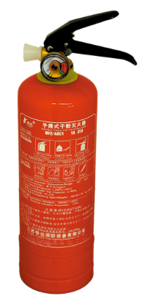


Slide 24
Hoạt Động
LUYỆN ĐỌC HIỂU

Slide 25

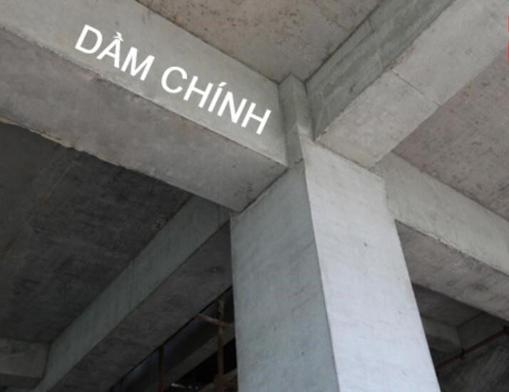
Cây rầm: thanh vật liệu cứng, chắc, đỡ các bộ phận trên mái nhà.

Slide 26
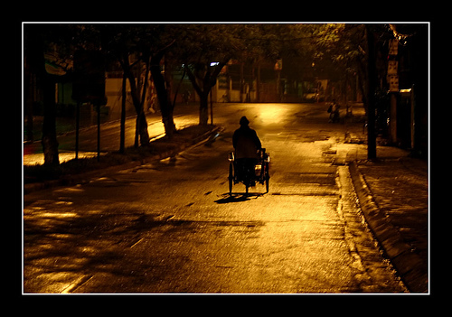
tĩnh mịch
(yên lặng và vắng vẻ, không có những biểu hiện hoạt động)

Slide 27
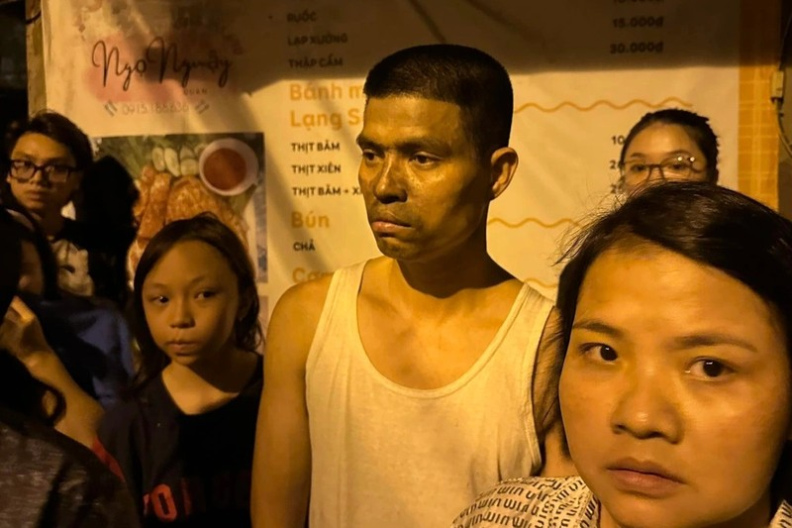
thất thần
(mất hết tinh thần do quá sợ hãi)

Slide 28

tung tích (nghĩa trong bài: thông tin cá nhân của một người)

Slide 29
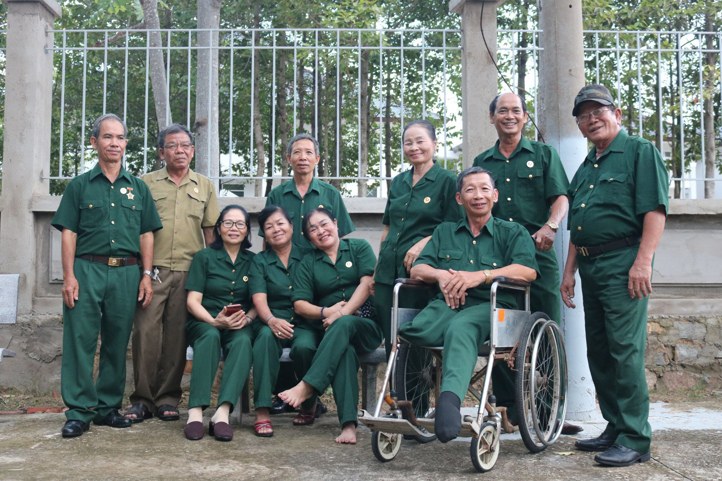
thương binh (người lính bị thương trong khi chiến đấu hoặc phục vụ chiến đấu)

Slide 30
Tác giả nghe thấy âm thanh gì vào mỗi đêm? Âm thanh ấy như thế nào?
Tác giả nghe thấy tiếng rao bán bánh giò. Âm thanh đều đều, khàn khàn, kéo dài trong đêm, buồn não ruột.

Slide 31
Ý chính của đoạn 1:
Ý chính của đoạn 1:
Giới thiệu âm thanh tiếng rao đêm.

Slide 32
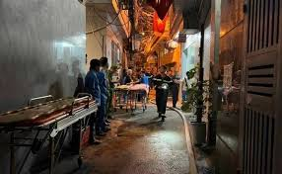
1. Đám cháy xảy ra vào lúc nào? Ở đâu?
Đám cháy xảy ra ở ngôi nhà đầu hẻm vào giữa đêm khuya

Slide 33
2. Người bán bánh giò đã làm những gì khi phát hiện ra đám cháy? Những việc làm đó có ý nghĩa như thế nào?
Khi phát hiện ra đám cháy, người bán bánh giò đã la lên để báo động, sau đó xông vào ngôi nhà đang bốc cháy phừng phừng để phá cửa, cứu đứa bé ra ngoài ➔ Dũng cảm quên mình, cứu sống cả một gia đình

Slide 34

Người bán bánh giò đã phát hiện ra đám cháy, báo hiệu và xông vào cứu người.

Slide 35
3. Những chi tiết nào gây bất ngờ cho mọi người?
Chi tiết gây bất ngờ: Phát hiện người bán bánh giò đeo một cái chân gỗ, tìm thấy trong túi áo của anh một tấm thẻ thương binh.

Slide 36

Mọi người phát hiện ra người bán bánh giò đeo một cái chân gỗ.

Slide 37
4. Câu chuyện gợi ra cho em những suy nghĩ gì về ý thức, trách nhiệm của mỗi người dân đối với cộng đồng?
Mỗi công dân đều cần có ý thức bảo vệ cộng đồng, có tinh thần tương thân tương ái, sẵn sàng giúp đỡ mọi người khi khó khăn, hoạn nạn

Slide 38

Mọi người bất ngờ vì người bán bánh giò là một thương binh.

Slide 39
NỘI DUNG
Anh thương binh đã không ngại nguy hiểm lao vào đám cháy và cứu một gia đình.

Slide 40
5. Đặt một tên khác cho bài đọc và giải thích lí do em chọn tên đó.
Chọn tên “Người thương binh dũng cảm” vì người thương binh trong câu chuyện đã dũng cảm cứu sống một gia đình

Slide 41
Ý NGHĨA
Ca ngợi tinh thần tương thân tương ái, sẵn sàng giúp đỡ những người xung quanh của anh thương binh.

Slide 42


Slide 43
Thứ hai ngày 9 tháng 12 năm 2024
Tiếng Việt
Đọc: Tiếng rao đêm ( tiết 2)

Slide 44
Hoạt Động
LUYỆN ĐỌC LẠI

Slide 45
GIỌNG ĐỌC CỦA NHÂN VẬT
GIỌNG ĐỌC CỦA NHÂN VẬT
Toàn bài đọc với giọng chậm rãi, hơi trầm.
Nhấn giọng ở những từ ngữ chỉ cảm xúc của các nhân vật,…)

Slide 46

Người ta/ lần tìm tung tích nạn nhân.// Anh công an lấy ra từ túi áo nạn nhân/ một mớ giấy tờ.// Ai nấy bàng hoàng/ khi thấy trong xấp giấy một tấm thẻ thương binh.// Bấy giờ/ người ta mới để ý tới chiếc xe đạp/ nằm lăn lóc ở góc tường/ và những chiếc bánh giò tung toé…// Thì ra/ người bán bánh giò/ là một thương binh.// Chính anh/ đã phát hiện ra đám cháy,/ đã báo động/ và cứu một gia đình.//
Vừa lúc đó,/ chiếc xe cấp cứu ào tới/ chở nạn nhân đi…//

Slide 47
Yêu Cầu
LUYỆN ĐỌC
TRONG NHÓM
Phân công đọc theo đoạn.
Tất cả thành viên đều đọc.
Giải nghĩa từ cùng nhau.
Tiêu chí đánh giá
1. Đọc đúng.
2. Đọc to, rõ.
3. Đọc ngắt, nghỉ đúng chỗ.

Slide 48
LUYỆN ĐỌC TRƯỚC LỚP
Tiêu chí đánh giá
1. Đọc đúng.
2. Đọc to, rõ.
3. Đọc ngắt, nghỉ đúng chỗ.

Slide 49
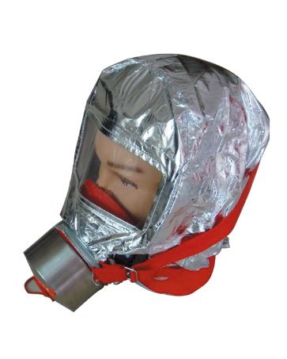

Slide 50
Cảm ơn các em giờ anh đã có đủ dụng cụ rồi, chúng ta cùng nhau tới đám cháy nào

Slide 51
Hoạt Động
Cùng sáng tạo

Slide 52
Viết tóm tắt câu chuyện bằng 4 – 5 câu.

Slide 53
Vào một đêm khuya, ngôi nhà cuối hẻm bốc lửa phừng phừng. Nghe tiếng kêu thảm thiết, người đàn ông bán bánh giò xông vào đám cháy xô cánh cửa đổ rầm để mọi người thoát ra ngoài. Sau đó anh cứu một em bé mặt mặt đem nhẻm. Mọi người khiêng anh ra, bấy giờ mọi người mới biết anh có một chiếc chân gỗ và là một thương binh. Chính anh đã phát hiện, báo động và cứu một gia đình.

Slide 54

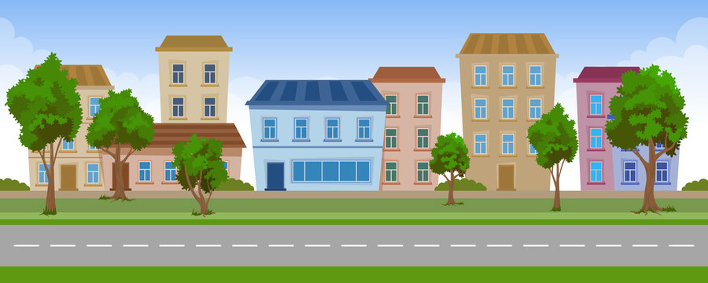
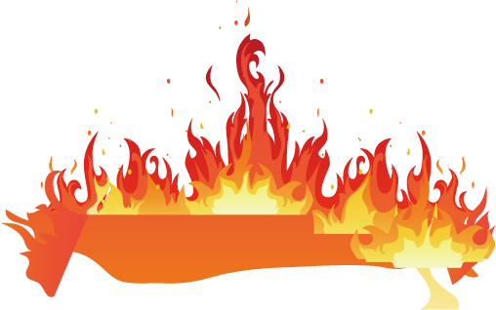

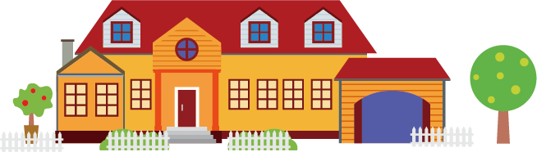
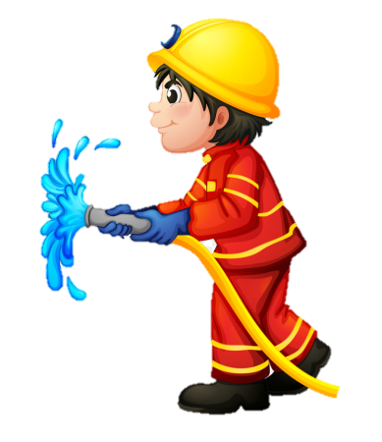
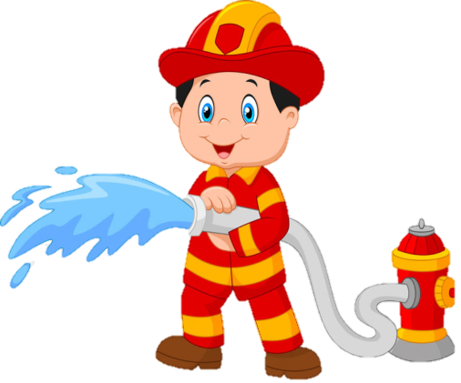
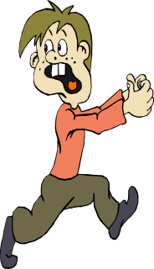

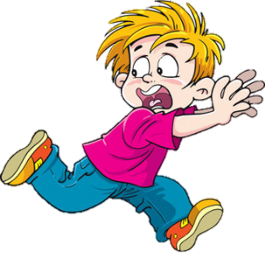

Slide 55
DẶN DÒ
DẶN DÒ
GV ĐIỀN VÀO ĐÂY
GV ĐIỀN VÀO ĐÂY
GV ĐIỀN VÀO ĐÂY
GV ĐIỀN VÀO ĐÂY

Slide 56
TẠM BIỆT VÀ
HẸN GẶP LẠI

